Slide 1
RECOVERY Trial
Formazione sulla randomizzazione nell'UE
V1.0 2024-01-30

Slide 2
Randomizzazione
La randomizzazione non deve essere effettuata dal soggetto che ha raccolto il consenso
La randomizzazione deve essere online ed è possibile accedervi tramite la pagina del rispettivo Paese interessato sul sito www.recoverytrial.net
Seguire i link per "Randomisation" (randomizzazione) e accedere al sistema
Se necessario, il foglio informativo per i partecipanti e il modulo di consenso possono essere scaricati dalla pagina del rispettivo Paese

Slide 3
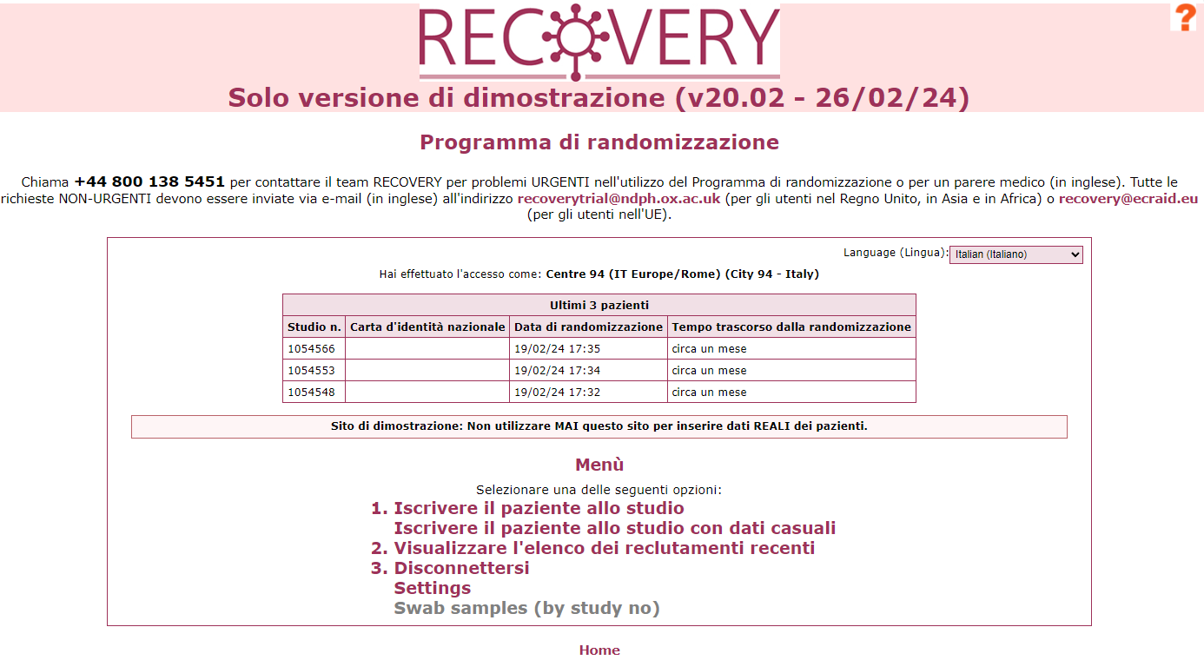
Randomizzazione
Per inserire un nuovo partecipante, fare clic su "Enrol patient into study" (registrazione del paziente allo studio)
Dalla pagina iniziale è possibile accedere a un elenco di selezione per la propria struttura

Slide 4
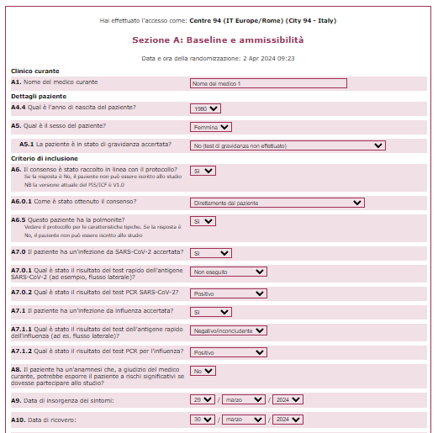
Randomizzazione
Medico curante del paziente
I criteri di idoneità sono confermati sul modulo

Slide 5
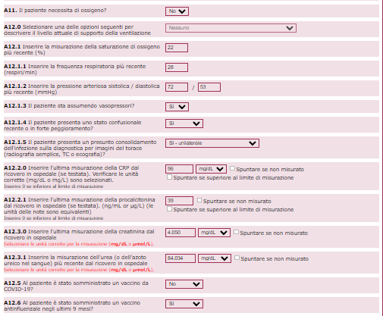
Randomizzazione
Le osservazioni cliniche più recenti effettuate nell'ambito del trattamento di routine
Risultati di ricerche eseguite per il trattamento di routine (non vengono eseguite per lo studio, quindi se non sono state eseguite basta cliccare su "not measured/not taken", (non misurate/non eseguite))
Prestare attenzione alle unità di misura dei risultati di laboratorio, poiché variano da una struttura all'altra

Slide 6
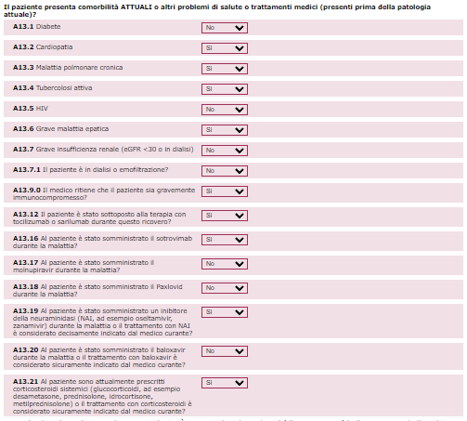
Randomizzazione
Richiedono un'assistenza specialistica continuativa
Se si ritiene che un trattamento sia indicato, il paziente non può entrare nel confronto pertinente

Slide 7
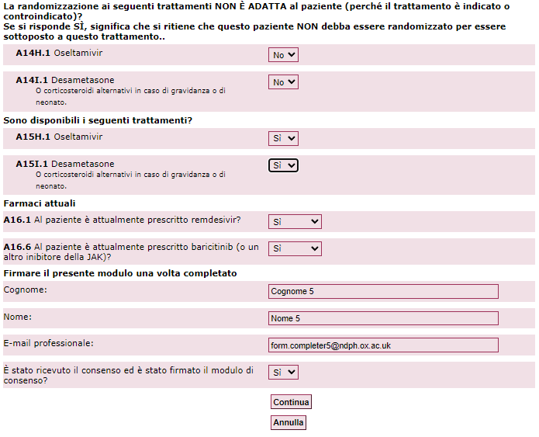
Randomizzazione
Idoneità per ogni confronto. Leggere attentamente le seguenti istruzioni:
- Se il paziente NON è adatto al confronto, la risposta deve essere "Yes” (sì)
- Se il paziente è adatto al confronto, la risposta deve essere "No"
Disponibilità del trattamento di studio presso la propria struttura (selezionare "No" solo se si è saputo che un determinato trattamento non è disponibile)
Se non si è firmato il modulo di consenso, indicare il nome del soggetto che lo ha fatto
Una volta completato il modulo, fare clic su "Continua"

Slide 8
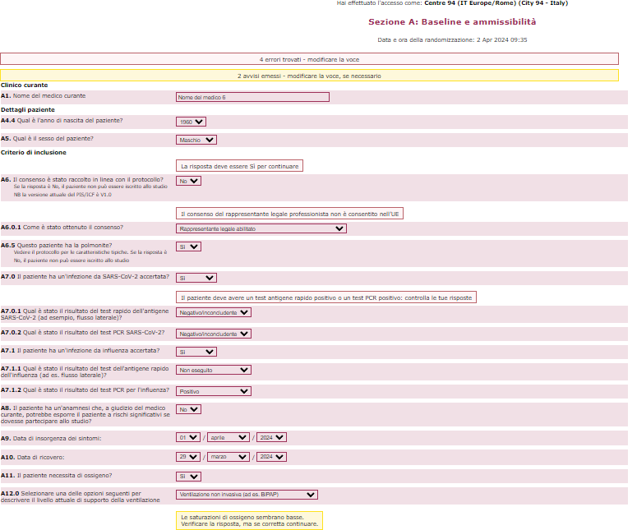
Randomizzazione
Dopo aver fatto clic su "Continue" (continua), potrebbero essere evidenziati errori o avvertimenti: esaminarli e modificarli se necessario
Gli errori segnalano le risposte o i dati mancanti che impediscono la randomizzazione del paziente
Le avvertenze segnalano le risposte inattese, che possono essere modificate o lasciate invariate se corrette

Slide 9
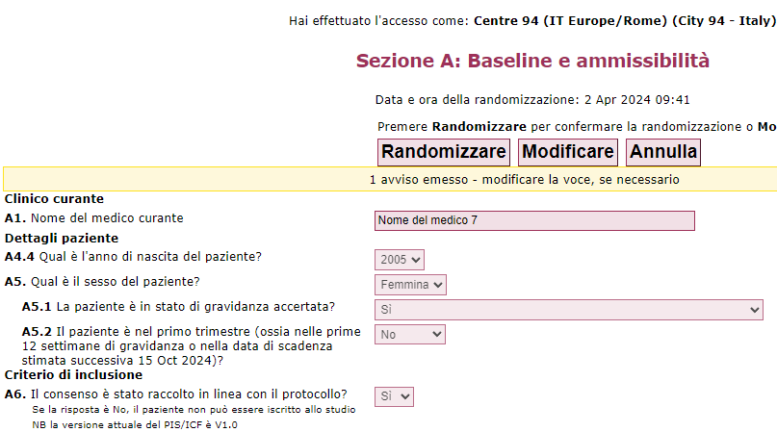
Randomizzazione
Dopo aver esaminato eventuali errori/avvertenze, è possibile rivedere i dati inseriti prima di procedere
Se è necessario correggere qualcosa, fare clic su "Amend" (modifica)
Se tutto è corretto, fare clic su "Randomise” (randomizza).

Slide 10
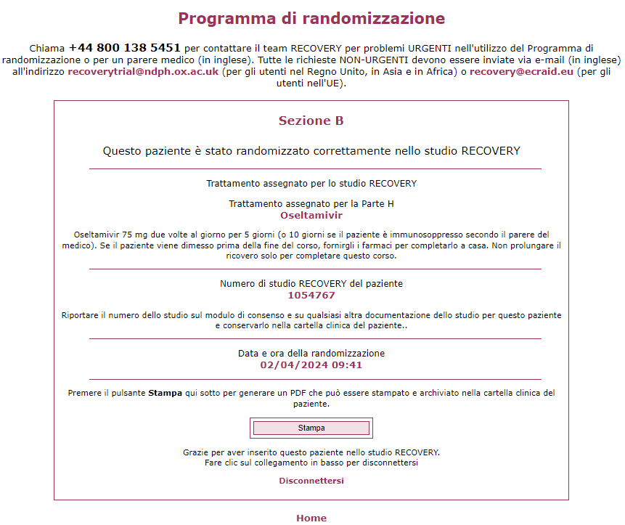
Randomizzazione
Per ogni confronto, l'assegnazione sarà o il trattamento in sperimentazione o trattamento abituale (senza il trattamento in sperimentazione)
Se al paziente viene assegnato un trattamento in sperimentazione, assicurarsi che questo venga prescritto (come una normale prescrizione ospedaliera da parte di un medico dell'équipe del paziente)
Registrare il numero dello studio nella cartella clinica e sul modulo di consenso
Una copia dell'assegnazione del trattamento, del numero dello studio e dei dati del modulo di randomizzazione può essere salvata o stampata in formato pdf

Slide 11
Problemi
In caso di domande sul processo o di problemi con il sito web, si prega di utilizzare uno dei seguenti metodi:
Consultare le domande frequenti sul sito web dello studio www.recoverytrial.net
Inviare un'e-mail al team dello studio all’indirizzo recovery@ecraid.eu (in inglese)
Telefonare al team dello studio al numero +44 800 138 5451 (in inglese - solo per chiamate urgenti)

